Slide 1
Налогообложение субсидий, полученных субъектами малого и среднего предпринимательства
ИФНС России по г. Сургуту
Ханты-Мансийского автономного
округа-Югры
Отдел камеральных проверок №2
Тел.: 8 (3462) 58-93-10 (доб. 5600, 5601)

Slide 2
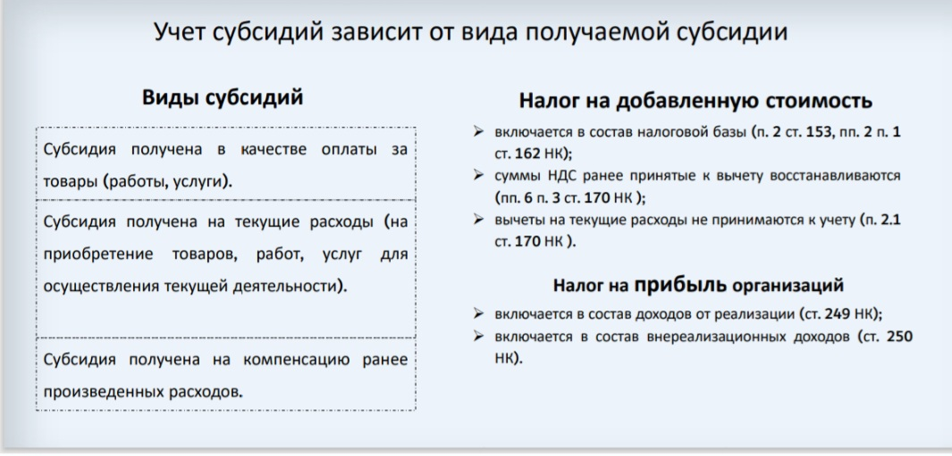
ИФНС России по г. Сургуту
Ханты-Мансийского автономного
округа-Югры
Учет субсидий на общей системе налогообложения
В ХМАО- Югре применяется с 01.01.2025

Slide 3
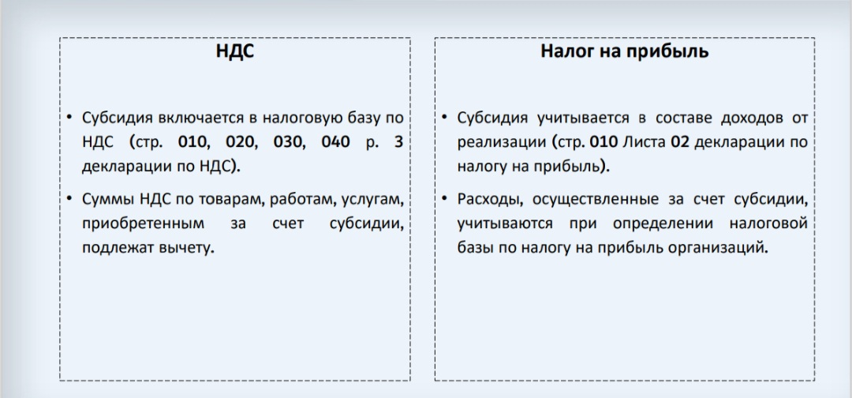
ИФНС России по г. Сургуту
Ханты-Мансийского автономного
округа-Югры
Субсидии, полученные в качестве оплаты за товары (работы , услуги)
В ХМАО- Югре применяется с 01.01.2025

Slide 4
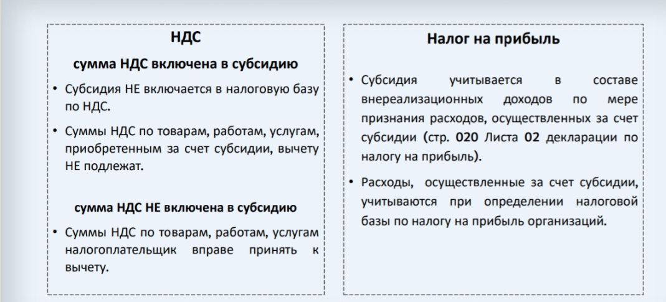
ИФНС России по г. Сургуту
Ханты-Мансийского автономного
округа-Югры
Субсидии, полученные на текущие
расходы
В ХМАО- Югре применяется с 01.01.2025

Slide 5
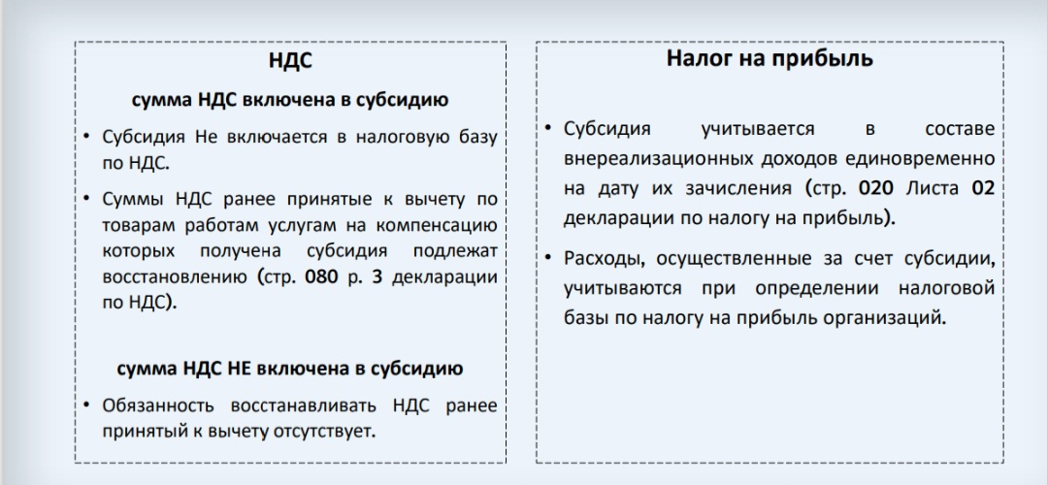
ИФНС России по г. Сургуту
Ханты-Мансийского автономного
округа-Югры
Субсидии, полученные на компенсацию ранее произведенных расходов.
В ХМАО- Югре применяется с 01.01.2025

Slide 6
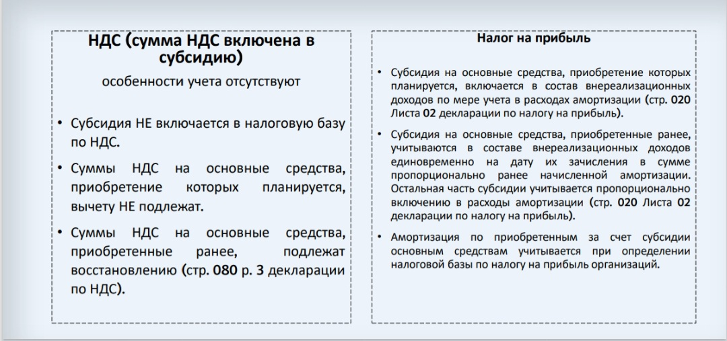
ИФНС России по г. Сургуту
Ханты-Мансийского автономного
округа-Югры
Особенности учета субсидий, полученных на основные средства
В ХМАО- Югре применяется с 01.01.2025

Slide 7
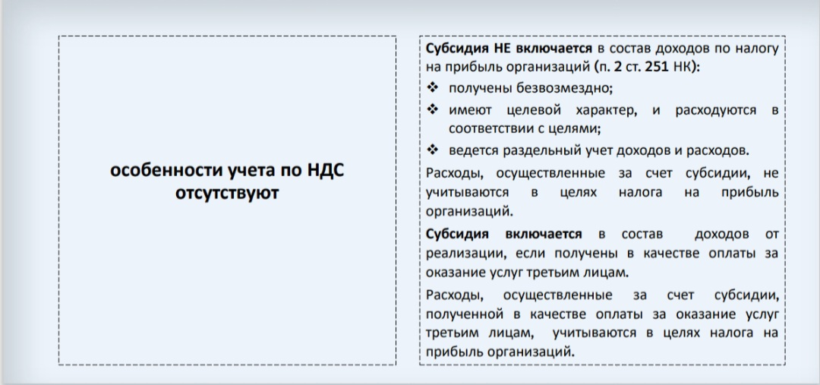
ИФНС России по г. Сургуту
Ханты-Мансийского автономного
округа-Югры
Особенности учета субсидии, полученной не коммерческими организациями
В ХМАО- Югре применяется с 01.01.2025

Slide 8
ИФНС России по г. Сургуту
Ханты-Мансийского автономного
округа-Югры
Налогообложение субсидий, полученных
налогоплательщиками на УСН, АвтоУСН
 | Субсидии на возмещение затрат
 | Объект налогообложения «Доход – расход» Субсидия учитывается в доходах на дату ее получения. Расходы за счет субсидии учитываются на дату приобретения (основных средств, материалов и т.д.). Подлежат отражению в разделе 2.2 налоговой декларации по УСН, а также книге по УСН. |  | Объект налогообложения «Доходы» Субсидия учитывается в доходах на дату ее получения. Расходы за счет субсидии НЕ учитываются. Подлежат отражению в разделе 2.1 налоговой декларации по УСН, а также книге по УСН.
 | Не учитываются в составе расходов целевые поступления на содержание некоммерческих организаций и ведение ими уставной деятельности (п. 2 ст. 251 НК РФ)
В ХМАО- Югре применяется с 01.01.2025

Slide 9
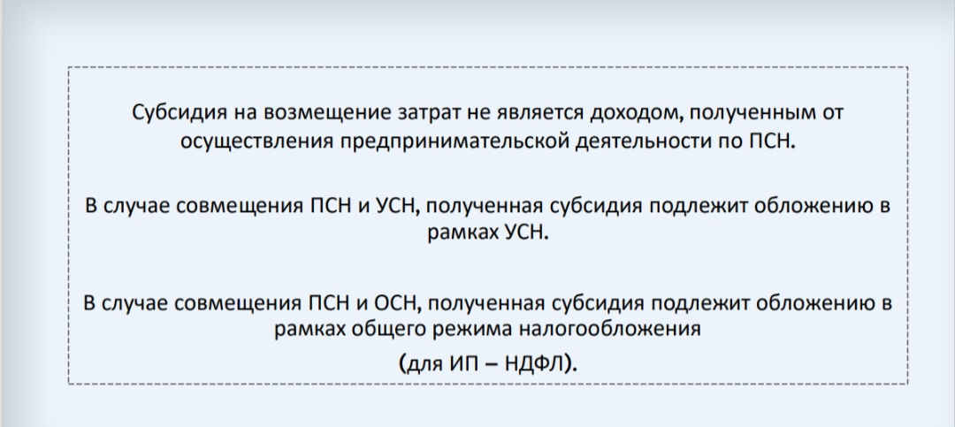
ИФНС России по г. Сургуту
Ханты-Мансийского автономного
округа-Югры
Налогообложение субсидий , полученных
налогоплательщиками на ПСН
В ХМАО- Югре применяется с 01.01.2025

Slide 10
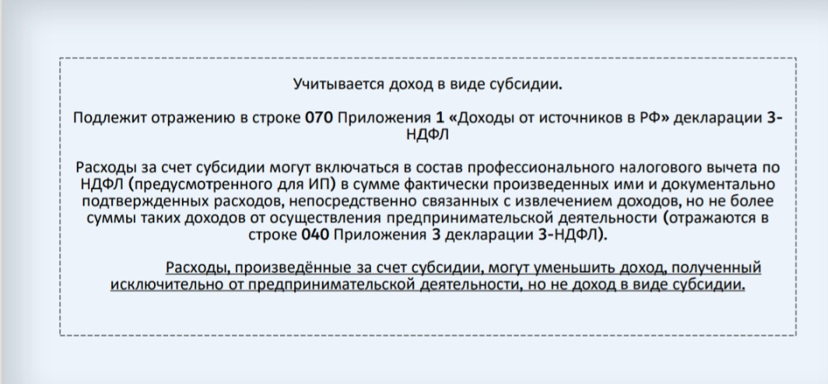
ИФНС России по г. Сургуту
Ханты-Мансийского автономного
округа-Югры
Налогообложение субсидий , полученных
налогоплательщиками ИП на ОСН

Slide 11
ИФНС России по г. Сургуту
Ханты-Мансийского автономного
округа-Югры
Налогообложение субсидий , полученных
налогоплательщиками на ЕСХН
Полученные средства в общем случае учитываются в доходах на дату получения (п. 1, пп. 1 п. 5 ст. 346.5 НК РФ).
Субсидии, полученные налогоплательщиками ЕСХН, как сельскохозяйственным производителем в целях возмещения затрат, связанных с собственным сельскохозяйственным производством, подлежат учету при определении налоговой базы по ЕСХН как внереализационные доходы.
Расходы за счет субсидии учитываются, если они есть в перечне расходов, признаваемых для расчета ЕСХН. Расходы учитываются по мере оплаты (пп. 2 п. 5 ст. 346.5 НК РФ), кроме средств целевого финансирования (пп. 14 п. 1 ст. 251, п. 1 ст. 346.5 НК РФ).
В ХМАО- Югре применяется с 01.01.2025

Slide 12
ИФНС России по г. Сургуту
Ханты-Мансийского автономного
округа-Югры
Налогообложение субсидий , полученных
налогоплательщиками на НПД

Slide 13
Благодарим за внимание!

